Slide 1
软件设计与体系结构
Software design and architectural style
任课老师：黄武

Slide 2


教师简介
教 师：黄武
研究方向：医学智能仪器的研究
教 学：软件工程方面的课程主要包括软件设计与体系结构，软件构架、软件测试等
电话：13088058715
邮箱：tmezl@126.com

Slide 3
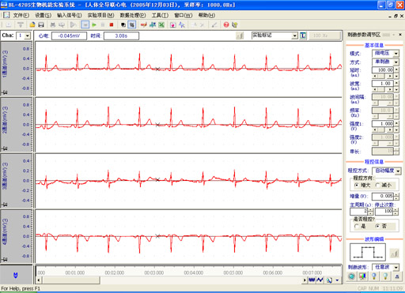
1. 信号采集与处理系统

Slide 4
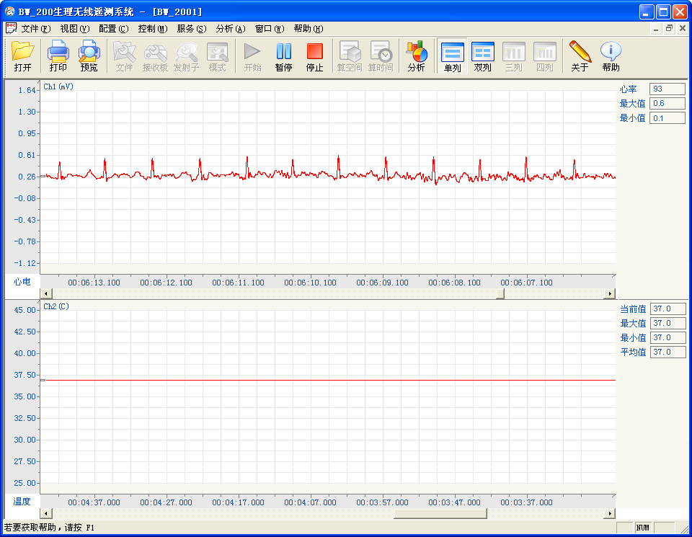
2. 生理无线遥测系统

Slide 5
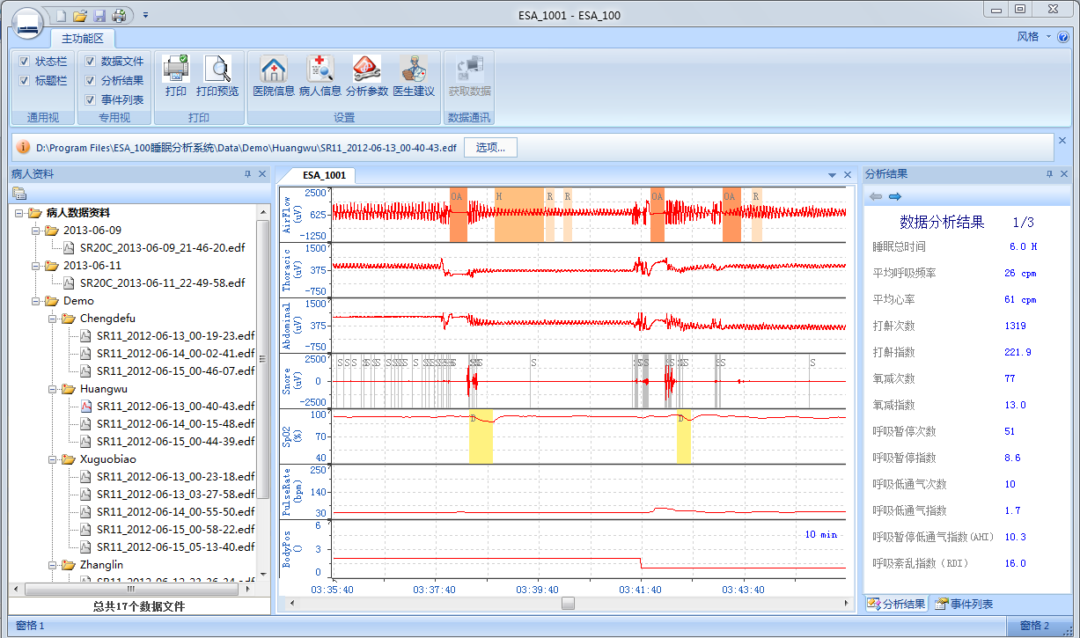
3. 睡眠分析系统

Slide 6
提纲
引言
课程安排
软件体系结构基础

Slide 7
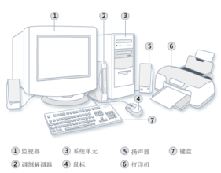
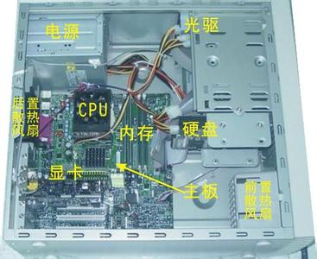
1. 引言——5个问题
你自己组装过PC机吗？
PC机的构成
PC机主机的内部构成

Slide 8
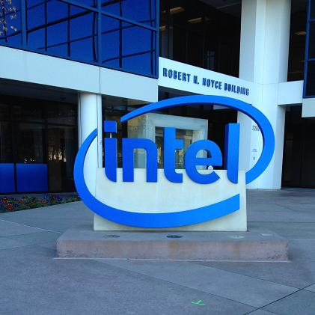
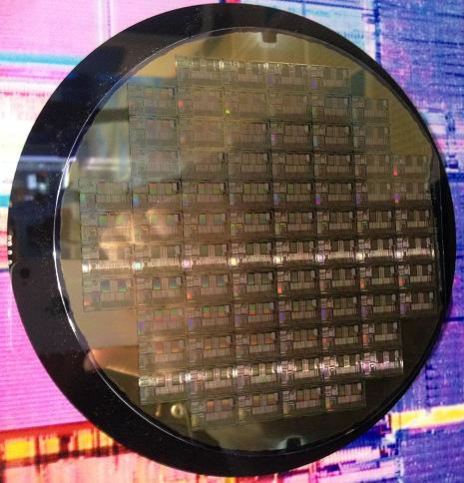
1.1 你会关心CPU如何设计的吗？
Intel公司从1970年开始一直致力于CPU的开发
Intel博物馆
6英寸晶圆

Slide 9
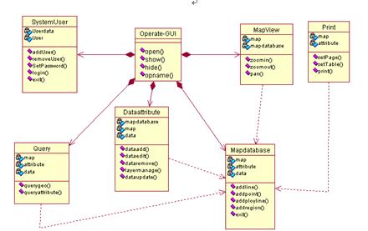
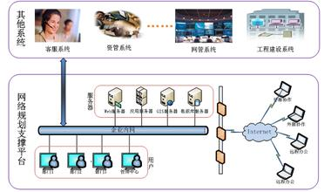
1.2 你思考过软件的设计吗？
软件由什么构成？什么是软件设计
软件类图
软件部署类图

Slide 10
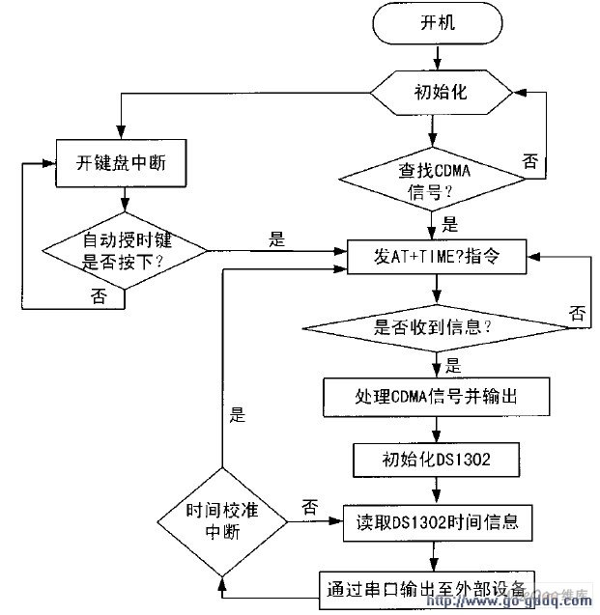
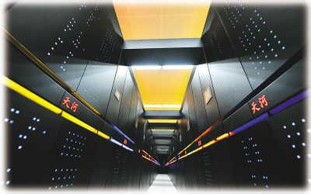
1.3 软件的设计和硬件的设计有什么不同
计算机的硬件设计人员通常关心硬件组件的构成而忽略芯片的实现，而计算机软件设计人员通常关心某个组件的实现算法而不关心组件之间的结构

Slide 11
1.4 什么是软件体系结构
软件的设计与硬件一样，也包含高层次的结构和组件内部的细节设计，高层次的结构设计抛开组件内部的算法、数据结构等细节，而仅考虑软件各个组件的构成和交互，这被称为软件体系结构

Slide 12
2. 课程安排
学习目的
如何学习
具体的课程安排
参考书目
成绩评定

Slide 13
2.1 学习目的
1.了解软件体系结构及设计模式的基本概念和基本表达
2.了解UML语言的作用及基本语法表达
3.掌握基本的设计模式及经典的软件体系结构
4.了解基于网络的体系结构
5.学会正确的软件设计方法，将学习到的知识与具体的设计结合起来

Slide 14
2.2 怎样学习
首先要有积极的学习态度
其次，掌握这门课程的3部分知识内容:UML语言，设计模式及软件体系风格
最后，通过具体的例子分析巩固学到的知识，并把学到的知识用到今后的实践工作中去

Slide 15
2.3 课程安排
时间：《软件设计与体系结构》课时为每周3学时，上课时间16次
形式：以教师讲授为主，间或课堂提问
课程题目：利用所学的设计模式和体系结构风格，设计一个网上旅游预订系统，类似于携程或艺龙的形式，想一想如果做到系统的易于扩展

Slide 16
2.3 课程安排
第一次 课程概述 介绍软件体系结构知识的重要性及其基本概念和内容，本课程的上课内容安排，让学生对本课程有一个大致的了解，做到以后学习心中有数

Slide 17
2.3 课程安排
第二次 UML语言概述 介绍UML语言的历史、特点、内容，让学生对UML语言有一个总体的、完整的概念； 然后简单介绍UML语言的组件图和配置图

Slide 18
2.3 课程安排
第三次 UML用例图和类图介绍 介绍用例图的意义和表达；类图的意义、构成、表达方式以及关联关系；最后介绍对象图和包图的基本概念

Slide 19
2.3 课程安排
第四次 UML状态图、时序图介绍 了解状态图和时序图在UML语言中的意义及其表达方式

Slide 20
2.3 课程安排
第五次 设计模式概述
介绍设计模式的基本概念，表达方式及分类
具体介绍工厂模式和单例模式，包括工厂方法，简单工厂模式，工厂模式，抽象工厂模式和单例模式 对于每一个设计模式，从概念，问题的引出，解决方案，类图表达，程序示例及总结这几个方面进行全面介绍

Slide 21
2.3 课程安排
第六次 生成器模式和组合模式介绍 生成器模式属于构建型设计模式，生成器模式单独封装一个构造对象来创建复杂对象 组合模式属于结构型设计模式，组合模式同等看待叶子类和组合类，通过聚集的方式构建新的组合类型

Slide 22
2.3 课程安排
第七次 适配器模式和桥接模式介绍 适配器模式属于结构型设计模式，适配器模式通过增加适配器类在不改变原有接口的基础上构建新的接口，以适应新的需求 桥接模式属于结构型设计模式，桥接模式将抽象和实现分离，从而达到实现独立扩展的目的

Slide 23
2.3 课程安排
第八次 外观模式和迭代器模式介绍 外观模式属于结构型设计模式，外观模式通过设计一个外观角色，屏蔽内部类的复杂结构，从而简化外部访问 迭代器模式属于行为型设计模式，它通过引入一个专门的访问类，对一组复杂数据结构进行访问

Slide 24
2.3 课程安排
第九次 访问者模式和命令模式介绍 访问者模式属于行为型设计模式，它通过分离操作，将对多个类的操作聚合到一个类中，便于对这些操作的修改 命令模式属于行为型设计模式，它通过将命令包裹成对象，从而实现命令的参数化及回滚

Slide 25
2.3 课程安排
第十次 中介模式，策略模式和状态模式介绍 中介模式属于行为型设计模式，中介类用于协调不同类之间的交互
策略模式属于行为型设计模式，它通过将算法封装成类，实现算法的灵活选择
状态模式属于行为型设计模式，它通过将状态封装成类，实现状态驱动

Slide 26
2.3 课程安排
第十一次 软件体系结构概述 软件体系结构概述；调用-返回风格软件体系结构介绍

Slide 27
2.3 课程安排
第十二次 数据流和事件系统
数据流体系风格以数据驱动程序的执行
事件系统属于隐式调用，该风格使得调用者和执行者之间解耦

Slide 28
2.3 课程安排
第十三次 层次结构和MVC结构
层次结构体系风格采用分而治之的思想，分离了模块之间的责任
MVC结构则实现显示和数据的分离

Slide 29
2.3 课程安排
第十四次 客户端-服务器体系结构 客户端-服务器软件体系结构是以网络为基础的最流行体系结构，经历了从单层、两层到三层/多层发展的历程

Slide 30
2.3 课程安排
第十五次 P2P软件体系结构 P2P软件体系结构风格是以网络为基础的体系风格，该结构没有中心，容易扩展，效率较高，但管理困难

Slide 31
2.3 课程安排
第十六次 其他网络体系结构 网格计算，SOA软件及云计算软件体系结构都是以网络为基础的体系结构；3种体系结构都采用分布式计算方式，实现系统的迅速扩展

Slide 32
2.4 参考书目
教材
软件设计模式与体系结构. 孙玉山, 刘旭东. 高等教育出版社. 2013.5. ISBN: 978-7-040-37202-1. 38元

Slide 33
2.4 参考书目
软件体系结构. Mary.Shaw, David.Garlan. 清华大学出版社. 2007.9. ISBN: 978-7-302-14550-9
软件设计与体系结构. 齐志昌. 高等教育出版社. 2010.2. ISBN: 978-7-040-28408-9
UML基础与Rose建模案例. 吴建, 郑潮. 人民邮电出版社. 2007.4. ISBN: 978-7-115-15891-8
设计模式. Erich.Gamma, Richard Helm. 机械工业出版社. 2007.4. ISBN: 987-7-111-07575-2

Slide 34
2.5 成绩评定
总成绩 = 平时（30%）+项目（10%）+期末成绩（60%）
平时成绩以考勤和作业为主，原则上每次考勤和作业5分
项目以设计为主10分
期末考试为堂上闭卷考试

Slide 35
3. 软件体系结构基础
软件设计与体系结构在软件工程中的位置
软件体系结构概念
软件设计的层次
软件体系结构研究领域
风格、设计模式和框架的关系
体系结构设计原则

Slide 36
3.1在软件工程中的位置
软件工程知识体系（SWEBOK）指南2004年版
软件需求
软件设计
软件构造
软件测试
软件维护
软件需求基础
软件设计基础
软件构造基础
软件测试基础
软件维护基础
需求过程
需求设计关键问题
管理构造
测试级别
软件维护的关键问题
需求获取
实际考虑
测试技术
软件结构与体系结构
需求分析
需求分析
维护过程
需求规格说明
软件设计质量的分析与评价
与测试相关的度量
维护技术
需求确认
软件设计符号
测试过程
实际考虑
软件设计的策略与方法

Slide 37
3.1在软件工程中的位置
软件设计
软件设计基础
软件设计关键问题
设计与体系结构
测试设计质量评价
软件设计符号
并发性
体系结构与视点
结构描述
一般设计概念
质量属性
事件的控制与处理
行为描述
质量分析和评价技术
软件设计上下文
体系结构风格
组件分布
软件设计策略与方法，如面向对象，基于组件
软件设计过程
错误处理
设计模式
度量
交互表现
程序和框架族
使能技术
数据持久

Slide 38
3.2软件体系结构概念
软件体系结构包括构成系统的设计元素的描述，设计元素的交互，设计元素的组合模式以及这些模式的约束
随着软件系统的规模和复杂性不断增加，系统的全局结构的设计和规划变得比算法的选择以及数据结构的设计更加重要，包括：全局组织结构，全局控制结构，通信和同步以及数据存取协议，设计元素的功能，组合，物理分布等

Slide 39
3.3 软件设计的层次
系统设计是在多层次上进行的，通常将设计层次分为：
体系结构级：设计问题包括系统性能和构件之间的整体联系
代码级：包括算法和数据结构，其构成元素是编程语言
执行级：操作系统级别，包括存贮器映射、数据格式配置，堆栈及寄存器分配等

Slide 40
3.4 软件体系结构研究领域
模块接口语言
特定领域的软件体系结构
软件的重用
软件组织结构模式和规范化编纂
体系结构描述语言
体系结构设计形式化的支持
体系结构设计环境
体系结构设计工具等

Slide 41
3.5 软件体系风格的概念
体系结构风格（Architectural styles)是描述特定系统组织方式的惯用范例，强调组织模式和惯用范例
组织模式即静态表述的样例
惯用范例则是反映众多系统共有的结构和语义

Slide 42
3.5.1 设计模式和框架的概念
设计模式是软件问题高效和成熟的设计模板，模板包含了固有问题的解决方案
应用框架是整个或部分系统的可重用设计，表现为一组抽象构建的集合以及构建实例间交互的方法。框架的关键在于框架内对象间的交互模式和控制模式

Slide 43
3.5.2风格、设计模式和框架关系
体系结构风格、设计模式和应用框架是从不同目的和出发点讨论了软件体系结构
一个框架中往往含有多个设计模式，体系结构风格描述了系统的整体组织结构，独立于实际问题，而设计模式（也是抽象的）和应用框架更加面向具体问题

Slide 44
3.6体系结构设计原则
抽象
分而治之
封装和信息隐藏
模块化
高内聚和低耦合
关注点分离
策略与实现的分离
接口和实现的分离

Slide 45
课后作业
在网上搜集关于体系结构介绍的相关知识，从你的认识角度出发总结一篇小的关于体系结构的论文（500字左右）

